Slide 1
1 сентября – День Знаний

Slide 2
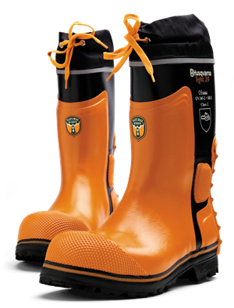
Пословицы «шутят»
Два сапога – пара.
Два сапога – тара.

Slide 3
Пословицы «шутят»
Ум хорошо, а два – лучше.
Ус хорошо, а два – лучше.

Slide 4
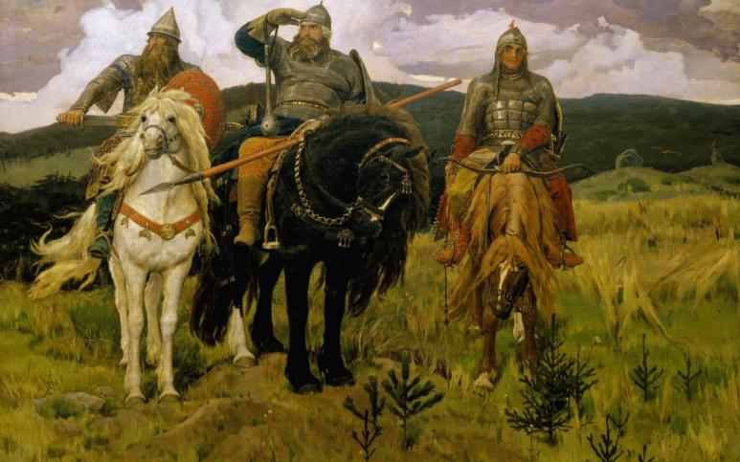
Пословицы «шутят»
Один в поле не воин.
Один в золе не воин.

Slide 5
Кроссворд «ШКОЛЬНЫЙ»
Отгадай кроссворд,
используя текст и рисунки – подсказки.
В конце прочти слово по вертикали в жёлтом прямоугольнике.
Кого так называют?

Slide 6
Кроссворд «ШКОЛЬНЫЙ»
Если ты его отточишь, Нарисуешь всё, что хочешь! Солнце, море, горы, пляж… Что же это?..
к а р а н д а ш
*

Slide 7
Кроссворд «ШКОЛЬНЫЙ»
Кулик не велик, Сотне ребят велит: То сядь да учись, То встань - разойдись.
к а р а н д а ш
з в о н о к
*

Slide 8
Кроссворд «ШКОЛЬНЫЙ»
По черному белым Пишут то и дело. Потрут тряпицей - Чиста страница.
к а р а н д а ш
з в о н о к
д о с к а
*

Slide 9
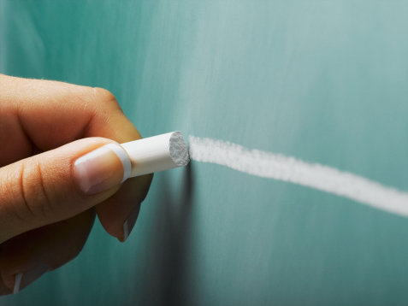
Кроссворд «ШКОЛЬНЫЙ»
Белый камушек растаял, На доске следы оставил.
к а р а н д а ш
з в о н о к
д о с к а
м е л
*

Slide 10
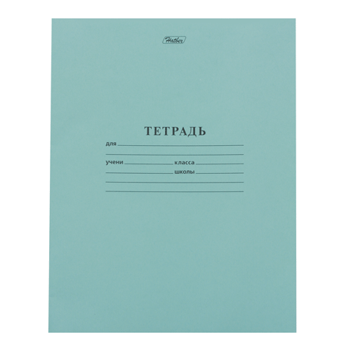
Кроссворд «ШКОЛЬНЫЙ»
То я в клетку, То в линейку. Написать по ним Сумей-ка! Можешь и
нарисовать… Что такое я?..
к а р а н д а ш
з в о н о к
д о с к а
м е л
*
т е т р а д ь

Slide 11
Кроссворд «ШКОЛЬНЫЙ»
До чего же скучно, братцы, На чужой спине кататься! Дал бы кто мне пару ног, Чтобы сам я бегать мог.
к а р а н д а ш
з в о н о к
д о с к а
м е л
т е т р а д ь
р а н е ц
*

Slide 12
Кроссворд «ШКОЛЬНЫЙ»
Свою косичку без опаски Она обмакивает в краски. Потом окрашенной косичкой В альбоме водит по страничке.
к а р а н д а ш
з в о н о к
д о с к а
м е л
т е т р а д ь
р а н е ц
к и с т о ч к а
*

Slide 13
Кроссворд «ШКОЛЬНЫЙ»
Говорит она беззвучно, но понятно и нескучно. Ты беседуй чаще с ней - станешь вчетверо умней.
к а р а н д а ш
з в о н о к
д о с к а
м е л
т е т р а д ь
р а н е ц
к и с т о ч к а
*
к н и г а

Slide 14
МОЛОДЦЫ!!!

Slide 16
На чём путешествовал Емеля?

Slide 17
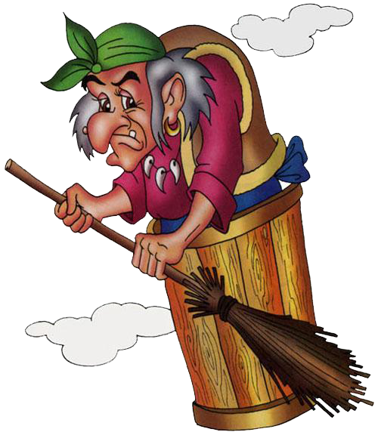
Воздушный транспорт ведьмы…

Slide 18
На каком виде транспорта ехали медведи в стихотворении «Тараканище»?

